Slide 1

Computer Science во Frontend
Кодирование чисел. Целые числа. Числа с плавающей точкой. Числовые типы в JS.

Slide 2


Число – это важнейший тип данных
В отличии от многих других типов, на числах вводится целый ряд арифметических операций
То, как именно будут реализовывать эти операции зависит от способа кодирования
Поскольку числа являются важнейшим типом, то их поддержка имеется на аппаратном уровне
Чтобы упростить аппаратную реализацию одни операции выражаются через другие
Например, вычитание, как правило делается через сложение с отрицательным числом

Slide 3

Давайте вспомним про кодирование целых неотрицательных чисел

Slide 4
BCD
Самый простой способ кодирования
Каждой десятичной цифре соответствует свой код из 4-х бит
Число из нескольких разрядов просто записывается «как читается»
Абсолютно точное представление десятичных чисел в бинарном виде
В 1 байт помещается число от 0 до 99
Имеет аппаратную поддержку
Требует больше памяти, а операции менее эффективны
Популярно в телефонии, в финансовых задачах и везде где нужна максимальная точность

Slide 5
Тут еще есть нюансы
На самом деле способ кодирования в BCD существует несколько
Основным считается BCD 8421, но есть и другие: 4221 и 5421
Устаревшее решение от IBM EBCDIC
Нам это скорее важно для общего понимания

Slide 6
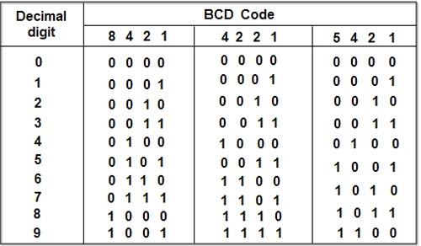
Кодовая таблица BCD

Slide 7
Прямой код
Способ кодирования через разложение числа
Сумма произведений цифр числа на основание системы счисления в степени разряда
1011 = 1 * 2 ^ 3 + 0 * 2 ^ 2 + 1 * 2 ^ 1 + 1 * 2 ^ 0
В один байт помещается от 0 до 255
Эффективные арифметические операции

Slide 8
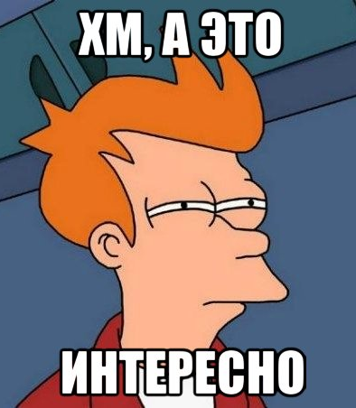
А как кодировать отрицательные числа?

Slide 9
Самый простой вариант
Давайте просто добавим еще один бит для знака
И поместим его на «крайне левую» позицию
Если бит равен 1, то значит число отрицательное
Например, 1001 равно -1 если крайний бит считается знаковым
Чтобы бит всегда был самым «левым», нам надо ввести ограничение на размер бит для чисел
Т.е. в любой операции у всех операндов должно быть одинаковое количество бит
Проблема такого подхода, что числа надо уметь как то вычитать

Slide 10
Дополнение до двух
Способ сделать вычитание через сложение
Например, 119 - 123: 01110111 - 01111011
Перепишем вот так: 01110111 - 01111011 + 100000000 - 100000000
Перепишем опять: 01110111 - 01111011 + 11111111 + 00000001 - 100000000
- 01111011 + 11111111 можно почитать просто через инверсию бит
Результат складываем с 01110111 и потом прибавляем 1
Получается 11111100
Держим в голове, что крайне левый бит 1, значит число отрицательно
Отнимаем 100000000 опять через инверсию + 1 и получаем 4
Не забываем про минус

Slide 11


Slide 12
Да, это может быть не просто
Во первых и сложение и вычитание теперь делается одной схемой
Держите в голове, что знак занимает место
Т.е. без знака в одном байте через прямое кодирование можно хранить от 0 до 255
А со знаком через дополнение до 2-х от -128 до 127

Slide 13
Голова кипит, зачем нам все это нужно?

Slide 14
Для использования побитовых операторов
В JS есть множество операторов, которые работают с битами
Эти операторы в JS работают только с числами формата Int32
Т.е. знаковое целое размером 32 бита
Чтобы корректно работать с этими операторами и понимать ответ мы должны знать как оно кодируется
А кодируются Int32 используя прямой код и дополнение до 2-х для отрицательных чисел

Slide 15
А как знак хранится в BCD?

Slide 16
Используется дополнение до 9-ти
Для каждой цифры числа
Т.е. каждую цифру вычитаем из 9-ти
И один дополнительный бит для хранения знака
Например, +123: 0001 0010 0011
И, -123, 1000 0111 0110

Slide 18
Выдыхаем
BCD кодирование, как и дополнение до 9 нам полезны для общего понимания
Рекомендую почитать Чарльза Петцольда «Код. Тайный язык информатики»

Slide 19
Страшно спрашивать, но как хранятся дроби?

Slide 20
Это действительно сложно
Особенно, что числа могут быть рациональными и иррациональными
Рациональное число можно представить в виде двух целых чисел и в некоторых ЯП есть для этого встроенный тип
А вот в общем случае, любое число можно представить в виде десятичной дроби, например, 1.123 или 7.0

Slide 21
И вот тут есть несколько проблем
Во первых, «положение» точки нужно как то кодировать
А во вторых, дроби то у нас десятичные, а вот числа двоичные
2 ^ 3 = 8 ; 2 ^ 7 = 128; 2 ^ 10 = 1024 и т. д.

Slide 22
Самое просто решение
Давайте зафиксируем количество знаков после запятой
А для кодирования чисел будем использовать BCD
Т.к. BCD кодирует десятичные числа, а не двоичные
Такой способ будет очень не гибким и эффективным
Но не будет никаких проблем с точностью вычислений
Такое используется там, где важная точность, например, в финансовых задачах

Slide 23
Научимся смещать точку
Любое число можно записать в виде экспоненциальной форме
Например, 345.5678 можно записать как 3.455678 * 10 ^ 2
Или, 3.455678e2
Т.е. положительная степень определяет количество цифр которые нужно передвинуть, чтобы они были «слева от точки»
А отрицательная – наоборот
345.5678e-4 = 0.03455678
Наша точка стала плавающей!

Slide 24
Добавим знак
Числа могут быть отрицательными, а значит знак надо хранить
Получается, что для кодирования дробного числа нам нужно кодировать 3 сущности
Знак
Степень десятки – назовем порядком
И само число – назовем мантиссой
(-1 * s) + e + m
Если все число не влезет в размер мантиссы, то точность потеряется

Slide 26
Держитесь, мы почти добрались до сути
Надо научиться кодировать наше число в экспоненциальную форму
Существует наиболее популярный стандарт описывающий как это делать - IEEE-754
Поддерживается аппаратно
Формат определяет общую «формулу» кодирования для чисел разного размера бит
Формат описывает числа размером 16, 32, 64, 128 и 258 бит
В JS используются числа с размером 64

Slide 27
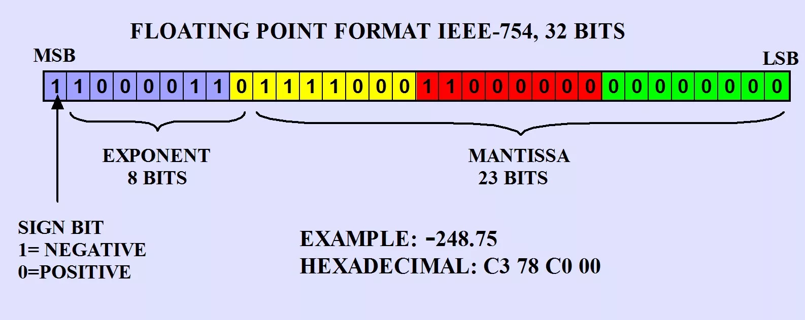
Разберем на примере

Slide 28
Проблемы точностью
Проблема способа IEEE-754, что у нас теряется точность вычислений
0.7 + 0.2 != 0.9
2 ** 53 + 1 === 2 ** 53
140_737_488_355_328 == 140_737_488_355_328.01

Slide 29
Особенности IEE-754
У нас есть +0 и -0, Object.is(+0, -0) == false
У нас есть 3 константы POSITIVE_INFINITY, NEGATIVE_INFINITY и NAN
IEE-754 при переполнении уходит в бесконечность
При превышении мантиссой своего предельного размера теряется точность, Number.MAX_SAFE_INTEGER

Slide 31
Выдыхаем
Мы не будем детально разбирать алгоритм кодирования чисел в IEE-754
Как и не будем разбирать арифметику
Кому интересно, то читайте «Код» или другие источники
Поддержка IEE-754 у нас есть на уровне инструкций процессора

Slide 32
Другие числовые типы
Обычно, числовые типы делятся на знаковые и беззнаковые разных размеров
Числа с плавающей точкой разных размеров
Но могут быть и специфичные, навроде BCD и фиксированной точки
Рациональных или вещественных чисел
Безразмерные числа
Но нас интересует JS…

Slide 33
В JS всего 2 встроенных числовых типа
Все числа по умолчанию – это Double, или же IEE-754 размером 64
А еще есть BigInt – безразмерное знаковое целое

Slide 34
BigInt
В спецификации не говорится, как конкретно нужно реализовывать
Но обычно реализуется в виде «растущего» массива чисел
Создается явно конструктором или с помощью суффикса n
Неявного приведения типов между Double и BigInt в JS нет

Slide 35
Значит для целых чисел всегда можно использовать BigInt?

Slide 36
Не стоит так делать
Да, BigInt не переполняется и не теряет точность
Но требует больше памяти и работает менее эффективно
Скорее это решение для задач, где Double не справляется

Slide 37
С Double в JS не все так просто
Тут сразу несколько нюансов
Побитовые операторы конвертируют его в Int32 с возможным переполнением
(Побитовые операторы для BigInt такого не делают)
Т.е. у нас неявно есть формат Int32
И еще у нас есть типизированные массивы
Внутри них можно хранить числа в разных форматах

Slide 38
А еще есть SMI
Это конечно сильно зависит от реализации
Но из-за того, что в JS динамическая типизация, все данные в кодируются в виде тегированного указателя
Такой указатель может содержать в себе данные, а не быть реальным указателем
Для небольших целых чисел, например, меньше Int31, можно кодировать их в значении указателя
В то время как дробные числа будут храниться в куче

Slide 40
Подытожим
У нас 2 явных встроенных числовых типа
Неявно, у нас есть тип Int32 при применении побитовых операторов
У нас есть множество типов как знаковых, так и беззнаковых, с помощью типизированных массивов

Slide 41
Вывод
Число – это один из самых важных типов данных
Способов кодирования чисел много
Но как правило мы имеем дело с прямым/дополнительным кодом и IEEE-754
В JS у нас из коробки нет богатых числовых типов
Но есть масса нюансов ☺

Slide 42
Спасибо!

